Slide 1
ISUS DOREA BINELE OAMENILOR
Studiul 7 pentru 13 augost 2016

Slide 2
În timpul lucrării Sale pe pământ, Isus a arătat în multe ocazii că se preocupa în mod sincer de oameni. Urmându-i exemplul, trebuie să trăim iubind.
Să îi iubim pe cei pierduți.
Să iubim necondiționat.
Să iubim totdeauna.
Să iubim de fiecare dată.
Să îi iubim pe toți.

Slide 3
SĂ ÎI IUBIM PE CEI PIERDUȚI
«Dumnezeu a văzut ce făceau ei şi că se întorceau de la calea lor cea rea. Atunci Dumnezeu S-a căit de răul pe care se hotărâse să li-l facă, şi nu l-a făcut. Lucrul acesta n-a plăcut deloc lui Iona, şi s-a mâniat.» (Iona 3:10-4:1)
Despărțiți de 800 de ani de istorie, doi mesageri (Iona și Isus) se aflau în fața orașului căruia au predicat (Ninive și Ierusalim). Observă contrastul dintre cei doi.
Iona și Ninive
Nu vroia să meargă la Ninive (Iona 1:3)
Isus și Ierusalim
Vroia să meargă la Ierusalim (Luca 9:51)
Îi părea rău că ninivenii s-au pocăit (Iona 1:4)
Nu iubea pe cei pierduți. Le prefera distrugerea (Iona 4:2-3)
A plâns de milă pentru că Ierusalimul nu dorea să se pocăiască (Luca 13:34; 19:41-44)
Iubea pe cei pierduți. A murit pentru ca ei să nu fie distruși (Efeseni 5:2)
Dumnezeu dorește ca, prin harul Său, noi să avem aceeași atitudine ca și Isus față de cei pierduți.

Slide 4
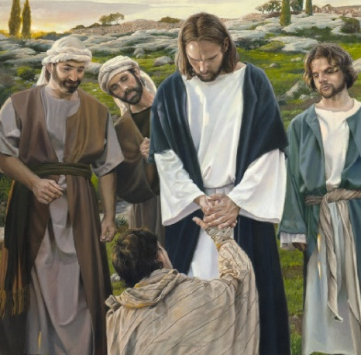
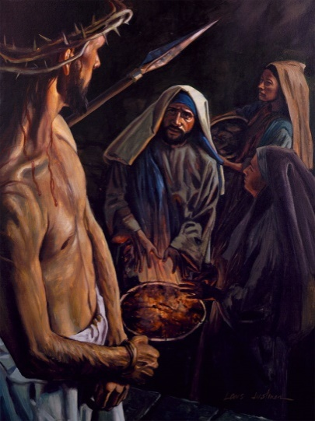
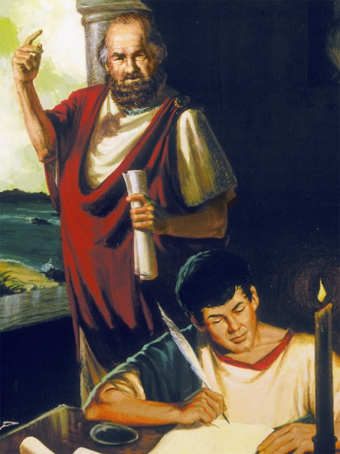
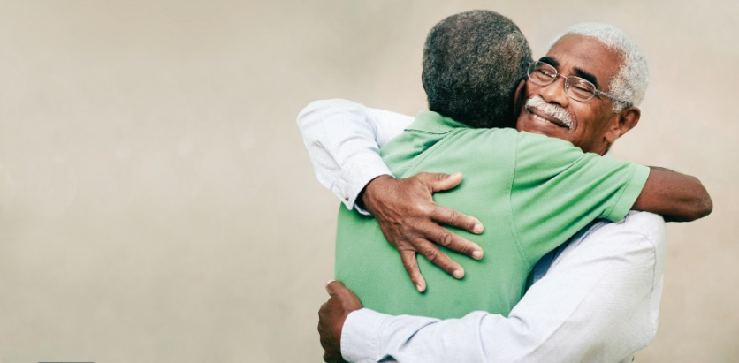
SĂ IUBIM NECONDIȚIONAT
«Dar Eu vă spun vouă, care Mă ascultaţi: Iubiţi pe vrăjmaşii voştri, faceţi bine celor ce vă urăsc» (Luca 6:27)
Isus l-a iubit și l-a atins pe lepros cu toate că era necurat. L-a însănătoșit în pofida acestui fapt.
Isus l-a iubit pe Petru cu toate că el l-a negat de trei ori. L-a iertat în ciuda acestui fapt.
Pavel a slujit bisericii din Corint cu toate că aceasta nu îi recunoștea autoritatea. A continuat să le slujească în pofida acestui fapt.
Cu toate că putem găsi multe scuze ca să nu iubim sau să ajutăm pe cineva, suntem chemați să o facem în pofida oricărui fapt.
Să îi iubim și să îi ajutăm pe toți cei care ne urăsc; pe cei care ni se par demni de distreț; pe cei care ne sunt indiferenți …
Acest fel de iubire este manifestarea dragostei lui Dumnezeu care locuiește în noi.

Slide 5
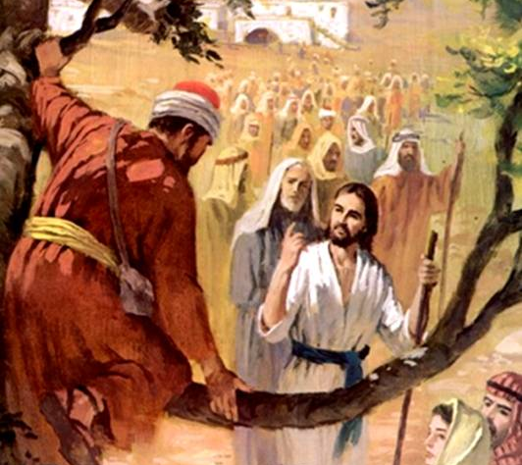
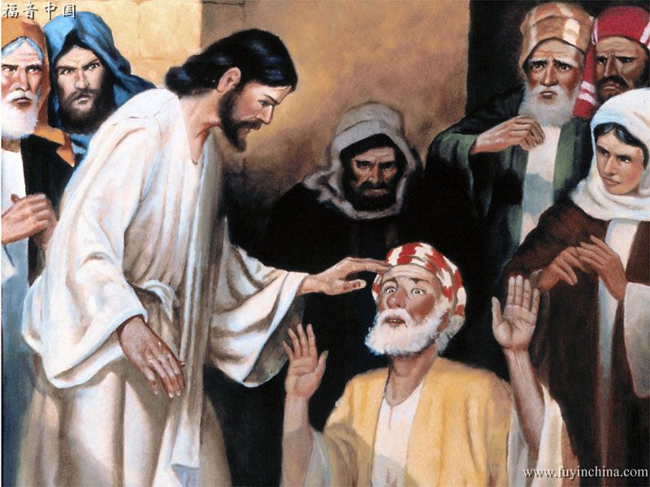
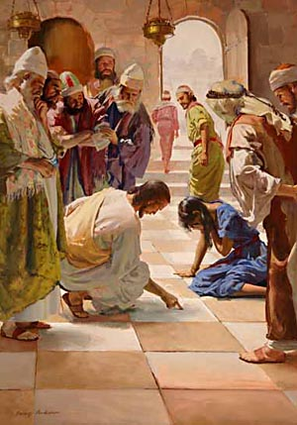
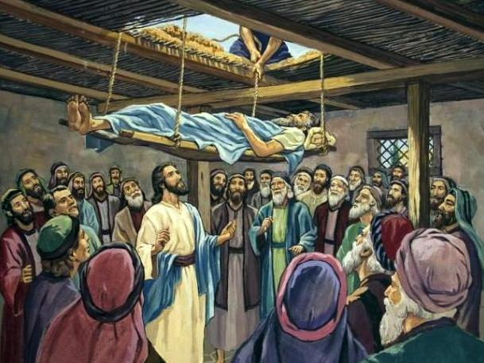
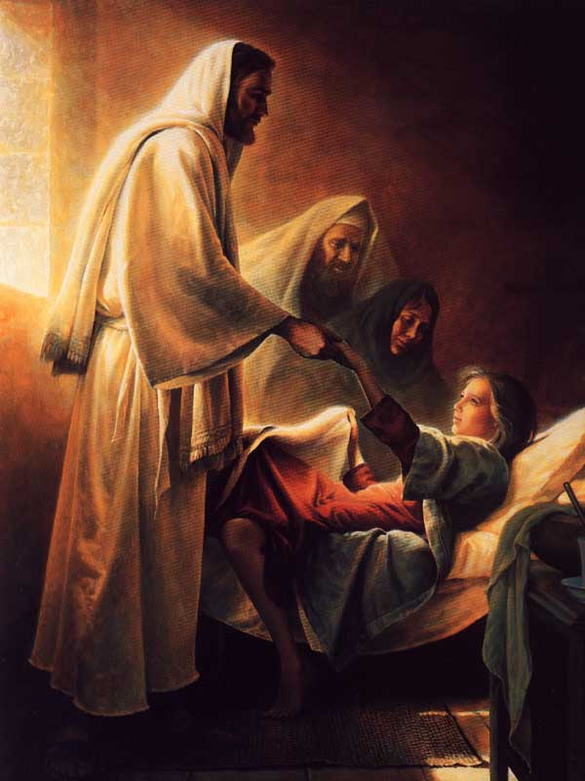
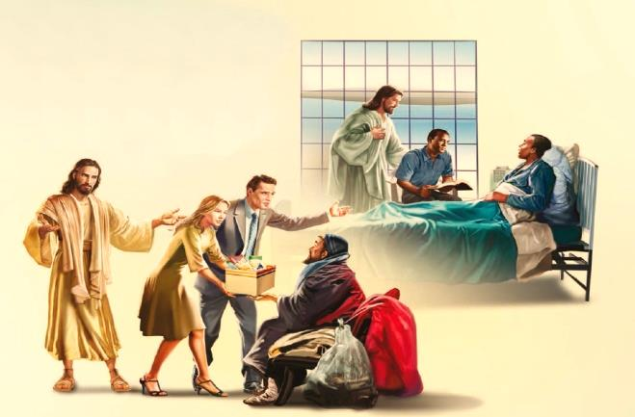
SĂ IUBIM TOTDEAUNA
«Dragostea nu va pieri niciodată» (1 Corinteni 13:8)
Isus a insistat că noi trebuie să Îl iubim pe Dumnezeu mai presus de orice și pe aproape ca pe noi înșine (Matei 22:37-39).
Viața lui Isus a fost manifestarea continuă a dragostei. A reflectat astfel caracterul lui Dumnezeu (1 Ioan 4:8), și ne-a dat un exemplu de urmat.
Cu toate acestea, istoria ne arată că creștinii nu totdeauna au știut să rămână în dragoste. În realitate, creștinii au fost cei care, în multe ocazii, și-au omorât frații.
Cei care rămân în Dumnezeu trebuie să rămână în dragostea Lui pentru totdeauna. Nu e nimic mai puternic, pentru a atrage pe cineva la adevăr, decât dragostea lui Isus manifestată în viețile noastre.

Slide 6
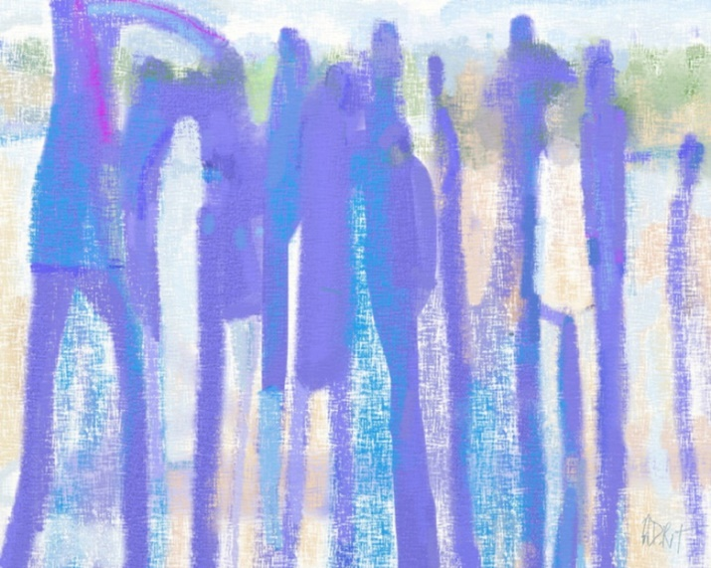
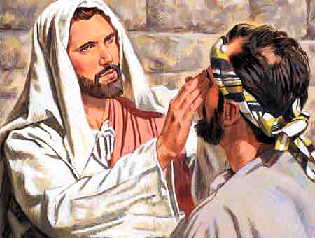
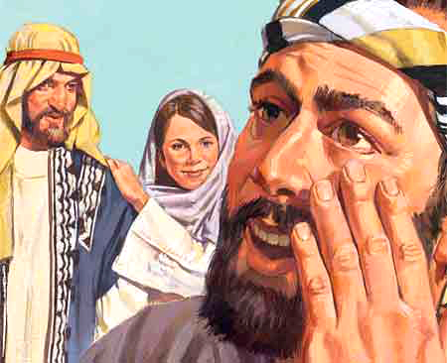
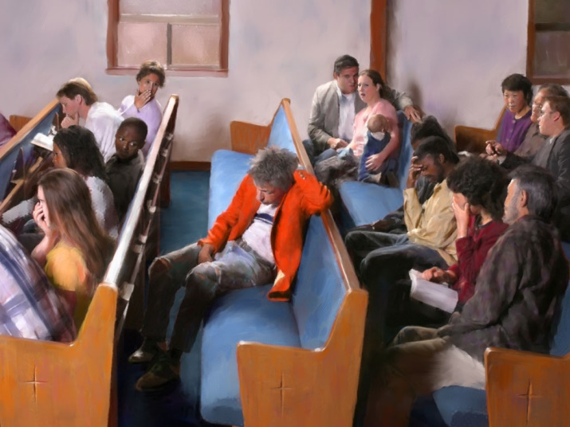
SĂ IUBIM TOT MAI MULT
«El s-a uitat, şi a zis: „Văd nişte oameni umblând, dar mi se par ca nişte copaci”» (Marcu 8:24)
Isus l-a însănătoșit pe orb, dar acesta încă nu putea să vadă clar. După o a doua atingere, a putut să vadă «toate lucrurile deslușit» (Marcu 8:25).
Și în biserică este o orbire parțială. Sunt creștini care îi văd pe ceilalți «ca niște copaci». Obiecte pe care nu le pot iubi și a căror nevoi nu sunt capabili să le discearnă.
Aceștia au nevoie de a doua atingere a lui Isus pentru a vedea totul cu claritate și a ajunge să îi iubească pe ceilalți așa cum îi iubește Isus.

Slide 7
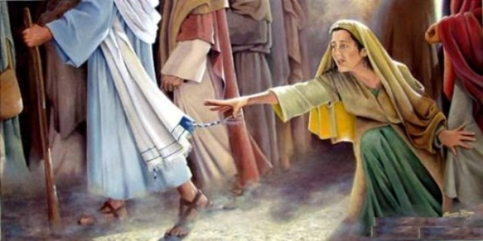
SĂ ÎI IUBIM PE TOȚI
«Nu faceţi nimic din duh de ceartă sau din slavă deşartă; ci în smerenie fiecare să privească pe altul mai pe sus de el însuşi. Fiecare din voi să se uite nu la foloasele lui, ci şi la foloasele altora. Să aveţi în voi gândul acesta, care era şi în Hristos Isus» (Filipeni 2:3-5)
Pe Isus nu îl deranja să își schimbe planurile sau să renunțe la ele dacă acest lucru era în beneficiul cuiva (Marcu 5:21-43).
Ar fi bucuroasă biserica noastră dacă ar trebui să își schimbe planurile datorită prezenței neașteptate a unui interesat, sau pentru a împlini nevoile unuia din afara ei?
Suntem invitați să nu ne concentrăm asupra noastră, ci să fim totdeauna dispuși să împlinim nevoile celorlalți (chiar dacă ne poate incomoda).
Dacă și în noi este «gândul acesta, care era și în Hristos Isus», vom iubi cum a iubit Isus. Necondiționat. Fără să ținem cont de propria comoditate. Cu umilință, căutând binele celorlalți.

Slide 8
«În toate lecțiile Sale, Isus a căutat să îndrepte mințile și inimile ascultătorilor la principiile care se supun marii norme a dreptății. Le-a arătat că dacă păzesc poruncile lui Dumnezeu, dragostea pentru Dumnezeu și aproapele se va manifesta în viața lor de zi cu zi. A căutat să pună în inima lor dragostea pe care o simțea pentru umanitate. Astfel a semănat semințele adevărului, a cărui fructe vor da o recoltă de sfințenie și frumusețe de caracter. Influența sfântă nu doar se va extinde cât va dura vremea, ci rezultatele ei se vor simți în veșnicie. Va sfinți faptele și va avea o influență purificatoare oriunde există»
E.G.W. (Să-L reflectăm pe Isus, n.t. 16 februarie)

